Slide 1
07-8
These materials are by the Kongki Ka Project and are made available to you under the terms of the Creative Commons Attribution ShareAlike license 4.0.
You have permission to share and redistribute these materials in any format and to make reasonable revisions and adaptations of this translation, provided that:
You include the above licence and source information.
If you redistribute these materials or create derivatives, you must distribute your contributions under the same license as the original.
The Holy Bible, Berean Standard Bible, BSB is produced in cooperation with Bible Hub, Discovery Bible, OpenBible.com, and the Berean Bible Translation Committee. This text of God's Word has been dedicated to the public domain.
Tibetan text is from the The Holy Bible in Modern Literary Tibetan, New Tibetan Bible translation.
This translation is made available under the terms of the Creative Commons Attribution-NonCommercial-NoDerivatives 4.0 International license.
Notes:
Checked Kham

Slide 2
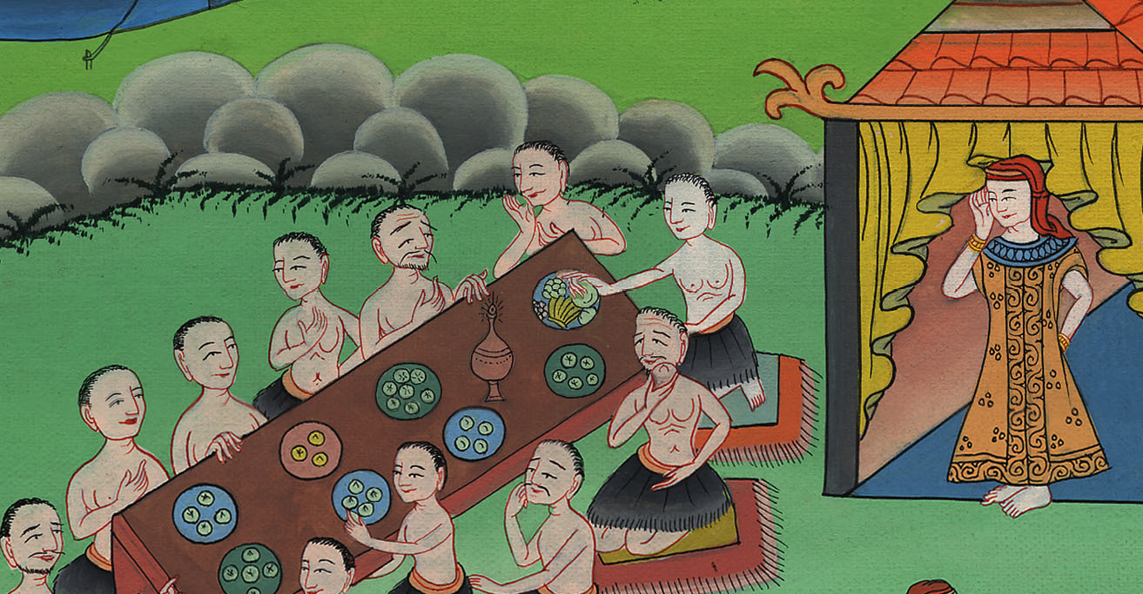
07-8
ཡོ་སེབ་ཀྱི་ཨ་ཇོ་ཚོས་བྷེན་ཡ་མིན་འཁྲིད་དེ་ཨི་ཇིབ་དུ་ལོག་པ།
བཀོད་པ 43
Notes:
Checked
20 silent

Slide 3
9) Back to Egypt with Benjamin – Gen 43:1-34 (Left 3rd from Bottom)
བཀོད་པ 43
ཡོ་སེབ་ཀྱི་ཨ་ཇོ་ཚོས་བྷེན་ཡ་མིན་འཁྲིད་དེ་ཨི་ཇིབ་དུ་ལོག་པ།
Notes:
Check

Slide 4
ཡོ་སེབ་ཀྱི་ཨ་ཇོ་ཚོས་བྷེན་ཡ་མིན་འཁྲིད་དེ་ཨི་ཇིབ་དུ་ལོག་པ།
བཀོད་པ 43
This work is licensed under a Creative Commons Attribution-ShareAlike 4.0 International License

Slide 5
1Now the famine was still severe in the land.
1དེ་ཡང་ཡུལ་དེར་མུ་གེ་བྱུང་བ་ཚབས་ཆེ༌བས།

Slide 6
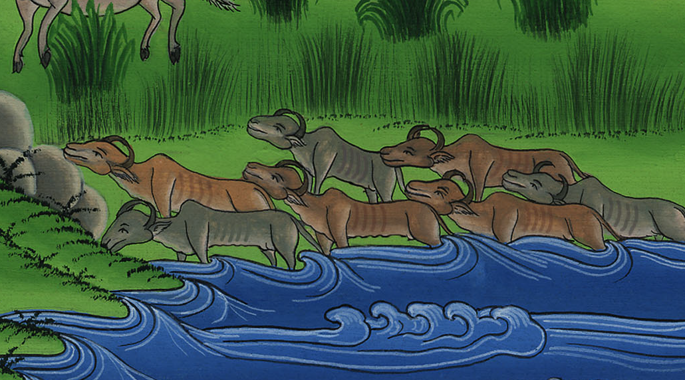
བཀོད་པ 43:1

Slide 7
2So when Jacob’s sons had eaten all the grain they had brought from Egypt, their father said to them, “Go back and buy us a little more food.”
2ཁོ་རྣམས་ཀྱིས་ཨེ་ཅིབ་ཡུལ་ནས་ཁྱེར་ཡོང་བའི་འབྲུ་རིགས་ཐམས་ཅད་ཟོས་ཚར་བ༌དང༌། ཡང་ཁོ་རྣམས་ཀྱི་ཕ་ན༌རེ། ཁྱོད་རྣམས་ཡང་འབྲུ་རིགས་ཉོ་རུ་སོང་ཞིག་ཅེས་སྨྲས༌སོ།།

Slide 8
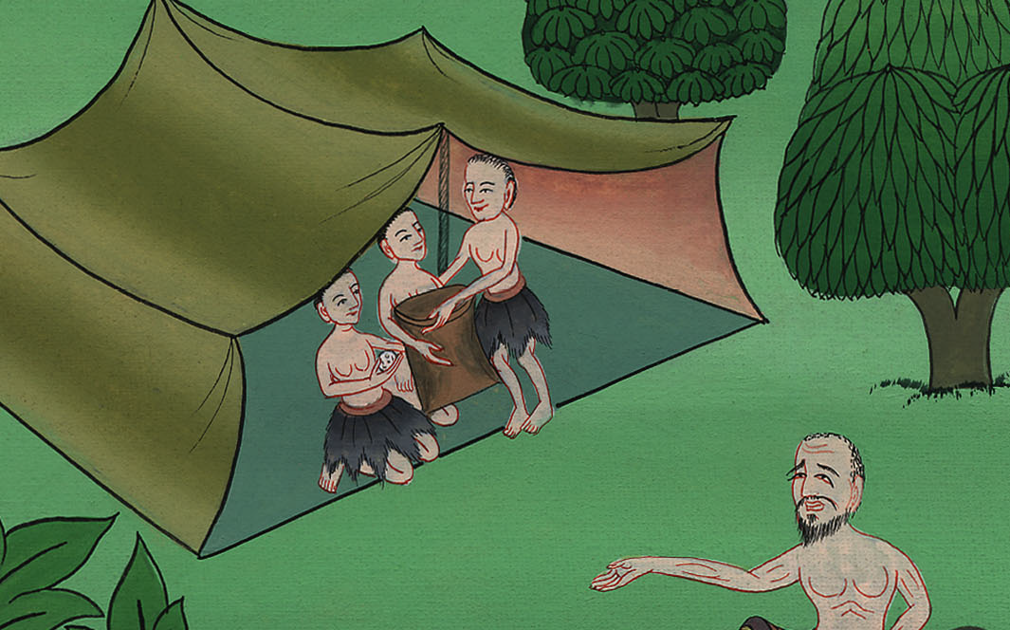
བཀོད་པ 43:2

Slide 9
3But Judah replied, “The man solemnly warned us, ‘You will not see my face again unless your brother is with you.’
3དེ་ནས་ཡ་ཧུ་དཱ་ན༌རེ། དེ་སྔར་མི་དེས་ངེད་ཅག་ལ་ནན་གྱིས་འདི་སྐད༌དུ། ཁྱོད་ཅག་གི་སྤུན་ཁྱོད་ཅག་དང་མཉམ་དུ་མ་ཡོང༌ན། བདག་དང་ངོ་འཕྲད་པར་ཡོང་མི་དགོས་ཞེས་སྨྲས་མྱོང༌བས།

Slide 10
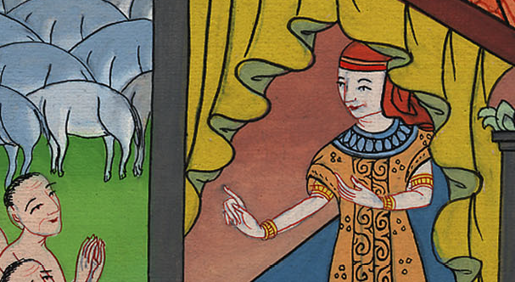
བཀོད་པ 43:3

Slide 11
4If you will send our brother with us, we will go down and buy food for you.
4ཡབ་ཁྱེད་ཀྱིས་སྤུན་པེན་ཡཱ་མེན་ངེད་ཅག་དང་ལྷན་དུ་འགྲོ་བར་མཛད༌ན། ངེད་ཅག་མར་འབྲུ་རིགས་ཉོ་རུ༌འགྲོ།

Slide 12
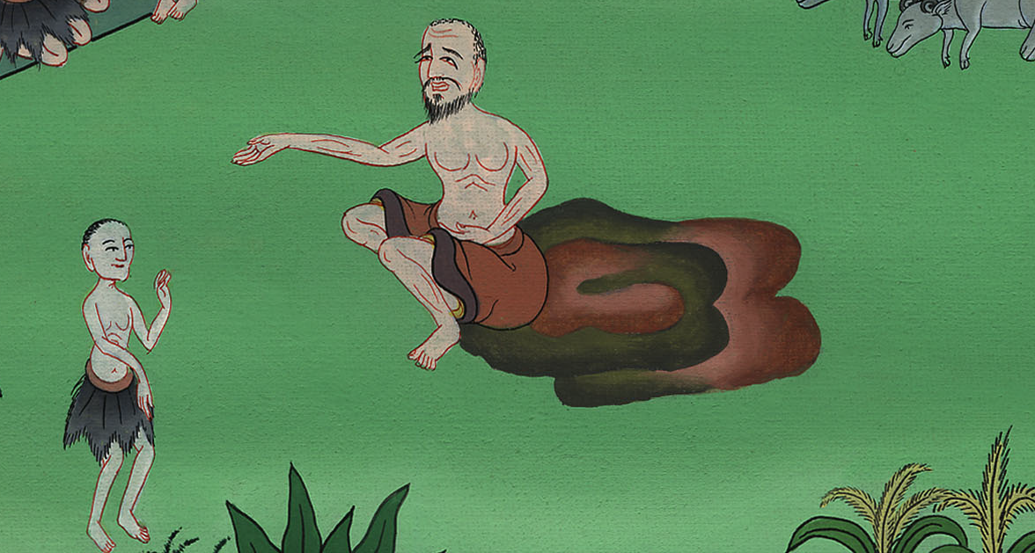
བཀོད་པ 43:4

Slide 13
11Then their father Israel said to them, “If it must be so, then do this: Put some of the best products of the land in your packs and carry them down as a gift for the man—a little balm and a little honey, spices and myrrh, pistachios and almonds.
11དེ་ནས་ཁོ་རྣམས་ཀྱི་ཕ་ཡེས་ར་ཨེལ་ན༌རེ། དངོས་གནས་དེ་ལྟར་བྱེད་དགོས༌ན། ཁྱོད་ཅག་གིས་དེ་བཞིན་བྱོས༌ཤིག རང་ཅག་གི་ཡུལ་འདིའི་ཕུལ་དུ་བྱུང་བའི་སྤོས་དཀར་དང༌། སྦྲང༌རྩི། བསུང་རྫས། གུ༌གུལ། ཚི་གུའི༌རིགས། སྟར་ཀ་བཅས་རེ་རེ་བཞིན་ཉུང་ངུ་རེ་བླངས་ནས་སྣོད་ཀྱི་ནང་དུ་བཞག༌སྟེ། མར་ཨེ་ཅིབ་ཡུལ་གྱི་མི་དེ་ལ་ལེགས་སྐྱེས་སུ་ཁྱེར༌ཅིག

Slide 14
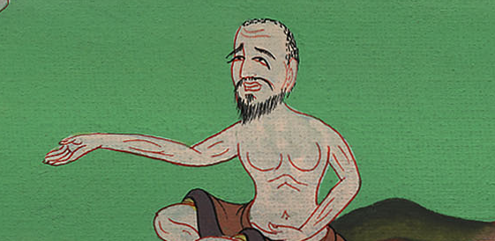
བཀོད་པ 43:11

Slide 15
12Take double the silver with you so that you may return the silver that was put back into the mouths of your sacks. Perhaps it was a mistake.
12གཞན་ཡང་ལག་ཏུ་དངུལ་སྒོར་ལྡབ་གཉིས་མང་དུ་འཛིན་པ༌དང༌། དེ་སྔར་སྒྱེ་མོའི་ནང་དུ་ཡོད་པའི་དངུལ་སྒོར་ཡང་ལག་ཏུ་འཛིན༌དགོས། དེ་ནི་ནོར་འཕྱུག་བྱུང་ནས་སྒྱེ་མོའི་ནང་དུ་བཅུག་པ་ཡིན་ཡང༌སྲིད།

Slide 16
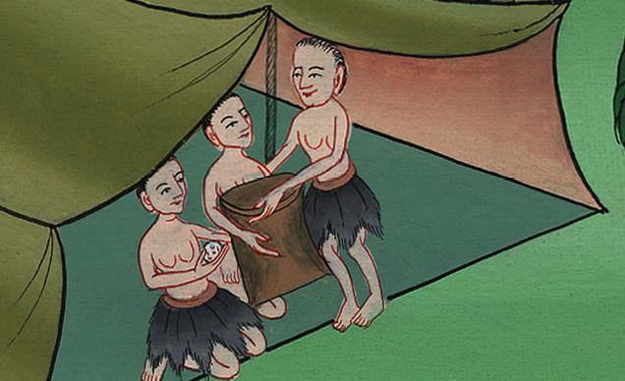
བཀོད་པ 43:12

Slide 17
13Take your brother as well, and return to the man at once.
13ཁྱོད་ཅག་གི་སྤུན་ཁྲིད་ནས་མི་དེའི་དྲུང་དུ་སོང༌ཞིག

Slide 18
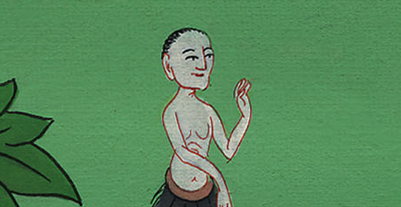
བཀོད་པ 43:13

Slide 19
15So the men took these gifts, along with double the amount of silver, and Benjamin as well. Then they hurried down to Egypt and stood before Joseph.
15དེ་ནས་ཁོ་རྣམས་ཀྱིས་ལེགས་སྐྱེས་དང་དངུལ་སྒོར་ལྡབ་གཉིས་བཟུང་ཞིང་པེན་ཡཱ་མེན་ཁྲིད་ནས་ཨེ་ཅིབ་ཡུལ་གྱི་ཡོ་སེབ་དྲུང་དུ་སོང༌ངོ༌།།

Slide 20
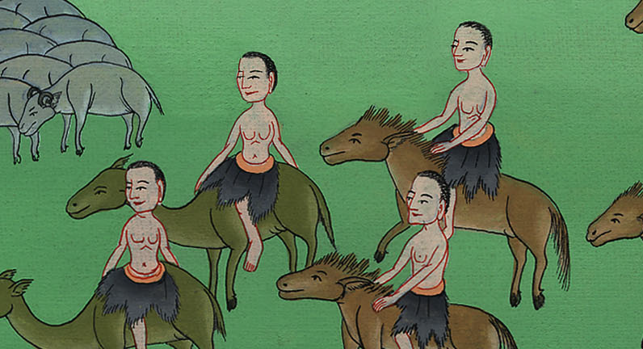
བཀོད་པ 43:15

Slide 21
16When Joseph saw Benjamin with his brothers, he said to the steward of his house, “Take these men to my house. Slaughter an animal and prepare it, for they shall dine with me at noon.”
16དེ་ཡང་ཡོ་སེབ་ཀྱིས་པེན་ཡཱ་མེན་ཁོ་རྣམས་དང་མཉམ་དུ་ཡོང་བ་མཐོང་སྟེ་རང་གི་ཁྱིམ་ལས་གཉེར་མཁན་ལ་འདི༌ལྟར། མི་འདི་རྣམས་ཁང་པའི་ནང་དུ་ཁྲིད༌ཅིག ཕྱུགས་ཤ་ཤེད་ཅན་ཞིག་བཤས་ནས་སྤྲོ་སྟོན་ལ་སྟ་གོན་བྱེད་པར༌གྱིས། ཅིའི་ཕྱིར་ཞེ༌ན། བདག་གིས་མི་འདི་རྣམས་དང་མཉམ་དུ་གུང་ཚིགས་འཐུང་བའི་ཕྱིར་ཡིན་ཞེས་སྨྲས་པ༌དང༌།

Slide 22
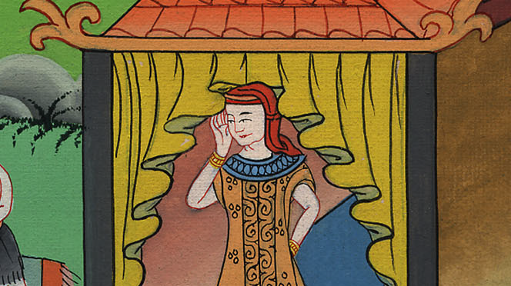
བཀོད་པ 43:15

Slide 23
24And the steward took the men into Joseph’s house, gave them water to wash their feet, and provided food for their donkeys.
24དེ་ནས་ཁོ་རྣམས་ཁང་པའི་ནང་དུ་ཁྲིད་པ་དང་རྐང་པ་བཀྲུ་བྱེད་ཀྱི་ཆུ་བླུགས༌ཤིང༌། བོང་བུ་དག་ལ་རྩྭའང་བྱིན༌ཏོ།།

Slide 24
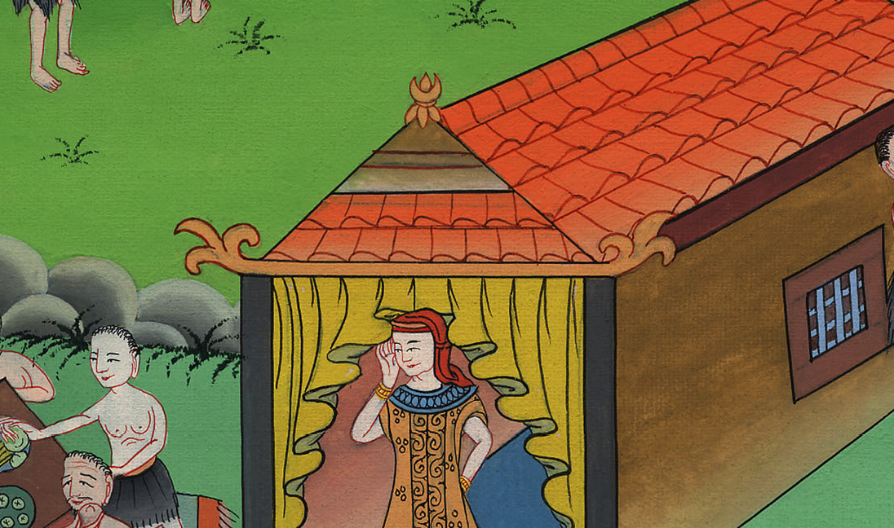
བཀོད་པ 43:24

Slide 25
26When Joseph came home, they presented him with the gifts they had brought, and they bowed to the ground before him.
26དེ་ནས་ཡོ་སེབ་ཁྱིམ་དུ་ལོག་པ༌ན། ཁོ་རྣམས་ཀྱིས་ཡོ་སེབ་ལ་ལེགས་སྐྱེས་ཕུལ་བ་དང་ཕྱག་བཙལ༌ཏོ།།

Slide 26
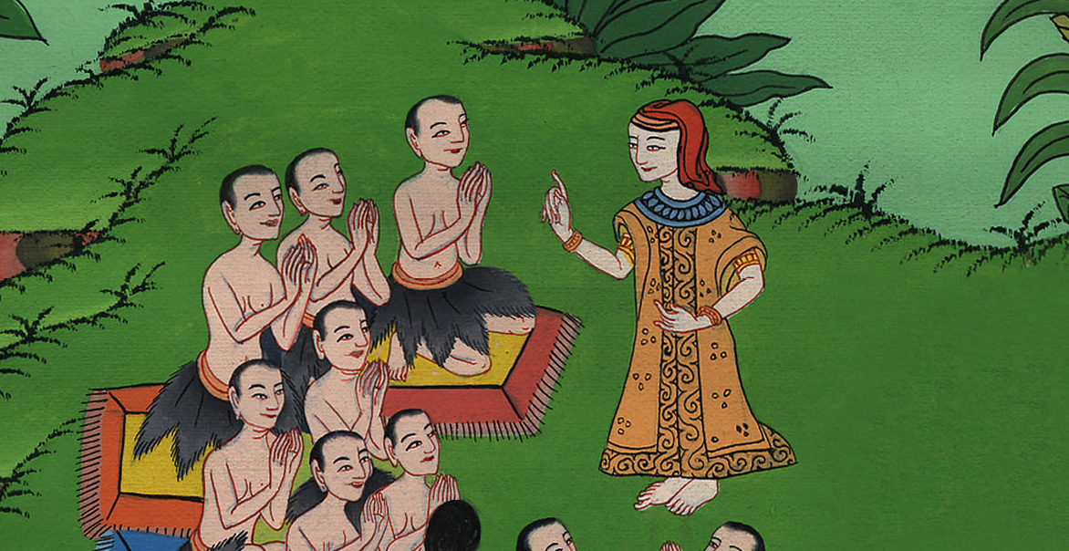
བཀོད་པ 43:26

Slide 27
27He asked if they were well, and then he asked, “How is your elderly father you told me about? Is he still alive?”
27ཡོ་སེབ་ཀྱིས་ཀྱང་ཁོ་རྣམས་ལ་འཚམས་འདྲི་བྱས་ཤིང་ན༌རེ། ཁྱོད་རྣམས་ཀྱིས་བརྗོད་པའི་ཕ་ནི༌བདེའམ། ཁོང་ད་དུང་བཞུགས་ལགས་སམ་ཞེས་དྲིས་པ༌ན།

Slide 28
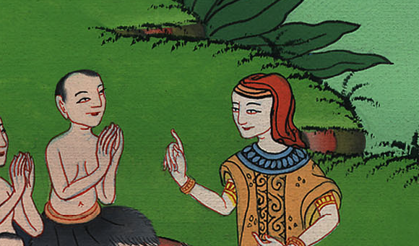
བཀོད་པ 43:27

Slide 29
28“Your servant our father is well,” they answered. “He is still alive.” And they bowed down to honor him.
28ཁོ་རྣམས་ན༌རེ། ཁྱེད་ཀྱི་ཞབས་ཕྱི་པ་སྟེ་ངེད་ཅག་གི་ཕ་ནི་བདེ་བར་བཞུགས་པ་ཡིན་ཞེས་སྨྲས་པ་དང་གུས་པས་ཕྱག་བཙལ༌ཏོ།།

Slide 30
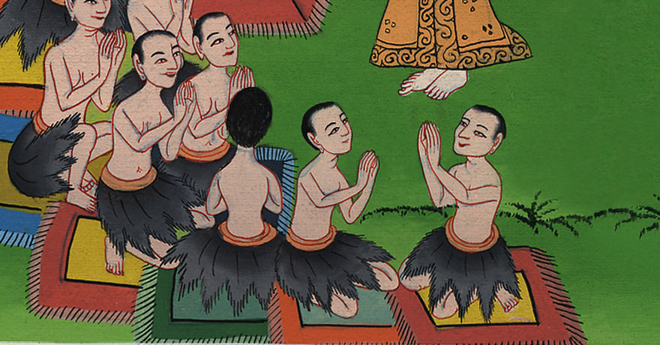
བཀོད་པ 43:28

Slide 31
29When Joseph looked up and saw his brother Benjamin, his own mother’s son, he asked, “Is this your youngest brother, the one you told me about?” Then he declared, “May God be gracious to you, my son.”
29དེ་ནས་ཡོ་སེབ་ཀྱིས་མགོ་ཡར་བཀྱགས་ནས་བལྟས་པ༌ན། རང་ཉིད་ཀྱི་མ་གཅིག་གི་སྤུན་པེན་ཡཱ་མེན་མཐོང་སྟེ་འདི༌ལྟར། ཁྱོད་རྣམས་ཀྱིས་དེ་སྔར་བདག་ལ་བརྗོད་པའི་སྤུན་ཆེས་ཆུང་བ་ཞེས་པ་ཁོ་རང་ཡིན་ནམ་ཞེས་དྲིས་པ༌དང༌། ཡང་ཁོ་ན༌རེ། བདག་གི༌བུ། དཀོན་མཆོག་གིས་ཁྱོད་ལ་ཐུགས་རྗེ་གནང་བར་སྨོན་ཞེས་སྨྲས་པ༌དང༌།

Slide 32
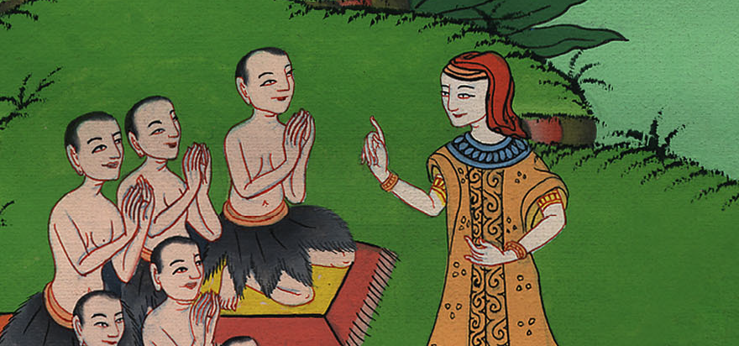
བཀོད་པ 43:29

Slide 33
30Joseph hurried out because he was moved to tears for his brother, and he went to a private room to weep.
30རང་གི་སྤུན་ལ་བཅངས་པའི་བརྩེ་དུང་ཀུན་ནས་གཡོས༌ཤིང༌། ཁོའི་སེམས་ཁོང་དུ་ངུ་འདོད་པའི་སྣང་བ་ཞིག་སྐྱེས༌ཏེ། མྱུར་དུ་རང་ཉིད་ཀྱི་གཟིམ་ཁང་དུ་སོང་ནས་རབ་ཏུ་ངུས༌སོ།།

Slide 34
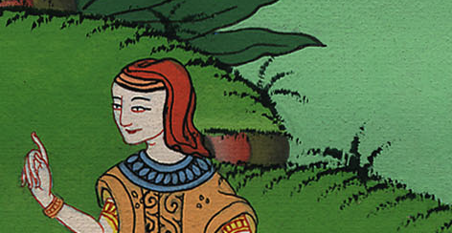
བཀོད་པ 43:30

Slide 35
31Then he washed his face and came back out. Regaining his composure, he said, “Serve the meal.”
31དེ་ནས་ཁོས་ཁ་ངོ་བཀྲུས་ཤིང་སེམས་སྡུག་གི་བསམ་པ་ནན་གྱིས་གབ་ནས་ཕྱིར་ཐོན་ཏེ་གསོལ་སྟོན་བྱེད་པའི་བཀའ་བསྒོས་པ༌དང༌།

Slide 36
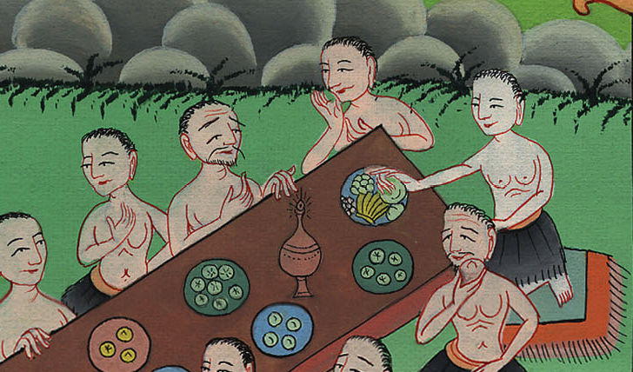
བཀོད་པ 43:31

Slide 37
33They were seated before Joseph in order by age, from the firstborn to the youngest, and the men looked at one another in astonishment.
33དེ་ནས་ཡོ་སེབ་ཀྱིས་རང་གི་མདུན་དུ་སྐྱེས་རིམ་ལྟར་སྤུན་ཟླ་རྣམས་གྲལ་བསྒྲིགས་ནས་འདུག་ཏུ་བཅུག་པ༌ན། སྤུན་ཟླ་རྣམས་ཀྱིས་ཕན་ཚུན་ལ་ལྟ་བཞིན་དོན་དེར་ངོ་མཚར་བར་གྱུར༌ཏོ།།

Slide 38
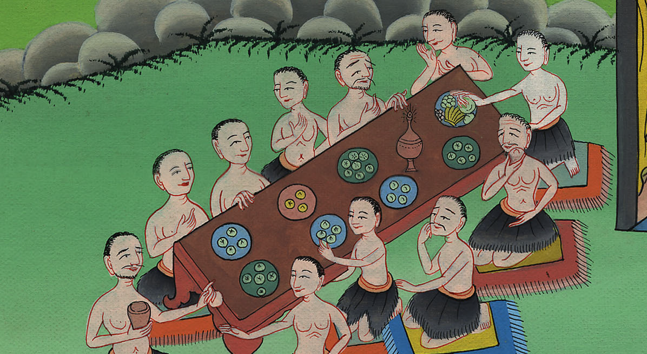
བཀོད་པ 43:33

Slide 39
34When the portions were served to them from Joseph’s table, Benjamin’s portion was five times larger than any of the others. So they feasted and drank freely with Joseph.
34ཡོ་སེབ་ཀྱིས་རང་གི་མདུན་ངོས་ཀྱི་ཟས་རིགས་སོ་སོར་བཀར་ནས་སྤུན་རྣམས་ལ་གནང་དགོས་པའི་བཀའ་ཕབ་པ༌དང༌། པེན་ཡཱ་མེན་ལ་སྤུན་གཞན་ལས་ལྡབ་ལྔ་ཡི་ལྷག་མ་ཐོབ༌ཅིང༌། ཁོ་རྣམས་ཀྱིས་ཡོ་སེབ་དང་ལྷན་དུ་ཆང་དང་སྤྲོ་སྟོན་ལ་རོལ༌ཏོ།།

Slide 40
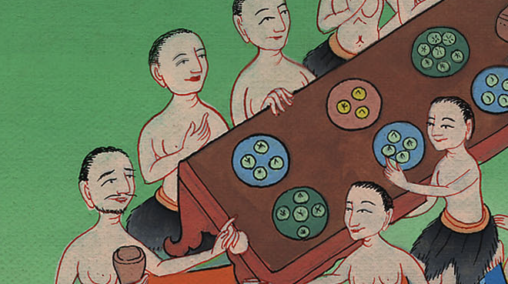
བཀོད་པ 43:34

